Slide 1
제 4 장 욕심쟁이 방법(탐욕적인 방법)
(Greedy Method)
일반적인 방법
최소-비용 신장 트리
단일 출발지 최단-경로

Slide 2
일반적인 방법
가장 간단한 설계 방법이나 다양한 문제들에 적용될 수 있다.
많은 문제들에서 n 개의 입력이 주어지며 특정 제약조건을 만족하는 해를 구한다.
가능 해(feasible solution): 주어진 제약조건을 만족하는 해
최적 해(optimal solution) : 가능 해 중 주어진 목적함수를 최소 또는
최대로 하는 해
두 가지 유형: 부분 집합형, 순서형
부분 집합형의 욕심쟁이 방법은 한번에 한 개의 입력을 고려하며, 그 입력이 제약조건을 만족시키면 해의 집합에 포함시키고, 그렇지 않으면 버린다(예: 최소 비용 신장 트리 문제의 Kruskal 알고리즘).
이때 한 개의 입력은 남은 입력들 중 가장 큰 이익을 주는 것으로 선택한다.

Slide 3
부분 집합형의 제어 추상화:
SolType Greedy(Type a[], int n)
// a[1:n] contains the n inputs
{
SolType solution = EMPTY; // Initialize the solutions.
for (int i=1; i <= n; i++) {
Type x = Selection(a) ; // 여기에 Greedy 전략이 사용됨
if Feasible(solution, x)
solution = Union(solution, x) ;
}
return solution;
}

Slide 4
순서형의 욕심쟁이 방법은 특정한 순서로 입력을 고려한다. 각 결정은 이미 내려진 결정을 이용하여 계산될 수 있는 최적 평가 기준을 사용하여 만들어 진다. 이때 사용되는 최적 평가 기준이 Greedy 전략에 해당한다 (예: 단일 출발지 최단 경로 문제의 Dijkstra 알고리즘).
순서형의 제어 추상화:
SolType Greedy(Type a[], int n)
// a[1:n] contains the n inputs
{
SolType solution = EMPTY; // Initialize the solutions.
for (int i=1; i <= n; i++) {
Type x = Selection(a) ; // 여기에 Greedy 전략이 사용됨
solution = Union(solution, x) ;
}
return solution;
}

Slide 5
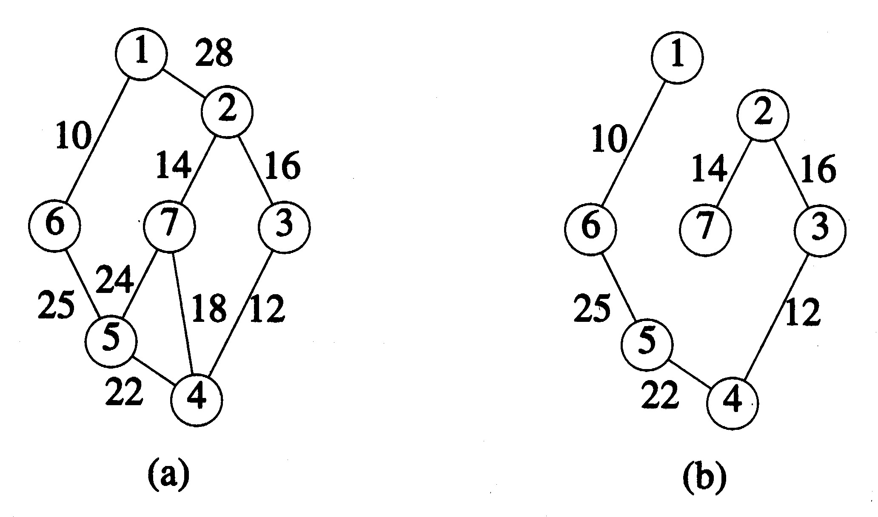
4.1 최소-비용 신장 트리
최소비용 신장 트리(minimum cost spanning tree): 가중치 무방향 그래프에서 신장 트리의 비용은 신장 트리에 포함된 간선들의 비용이며, 최소 비용 신장 트리는 최소의 비용을 갖는 신장 트리이다.
최소 비용 신장 트리는 다음의 제한적인 조건을 갖는다.
(i) 그래프 내의 간선들만을 사용해야 한다.
(ii) n-1 개의 간선만을 포함해야 한다.
(iii) 사이클을 포함하지 않는다.

Slide 6
욕심쟁이 방법
최소-비용 신장 트리를 구하기 위한 욕심쟁이 방법은 간선들을 하나씩 처리함으로써 트리를 구성한다. 고려되는 다음의 간선은 특정 최적화 기준(욕심쟁이 전략)에 따라 선택된다.
Kruskal의 알고리즘:
그래프의 간선들을 비용의 오름차순으로 차례차례 고려하며, 사이클을 형성하지 않을 때 포함시킨다.
Prim의 알고리즘:
지금까지 포함된 간선들의 비용의 합을 최소로 증가시키는 간선을 선택한다.
간선들의 부분 집합으로 해를 만들므로 부분 집합형이다.

Slide 7
Kruskal의 알고리즘
한 번에 하나씩 비용이 가장 작은 간선을 선택하여 T에 이미 포함된 간선들과 사이클을 형성하지 않는 간선들만을 차례로 T에 추가한다. T에 n-1개의 간선들이 존재하면 멈춘다.
알고리즘
T = Ø
while ((T가 n-1개 미만의 간선을 포함) && (E가 공백이 아님)) {
E에서 최소 비용 간선 (v,w) 선택;
E에서 (v,w)를 삭제;
if ((v,w)가 T에서 사이클을 형성하지 않음) T에 (v,w)를 추가;
else (v,w)를 거부;
}
if (T가 n-1개 미만의 간선을 포함) cout << "신장 트리 없음" << endl;
시간복잡도: O(e log e)

Slide 8
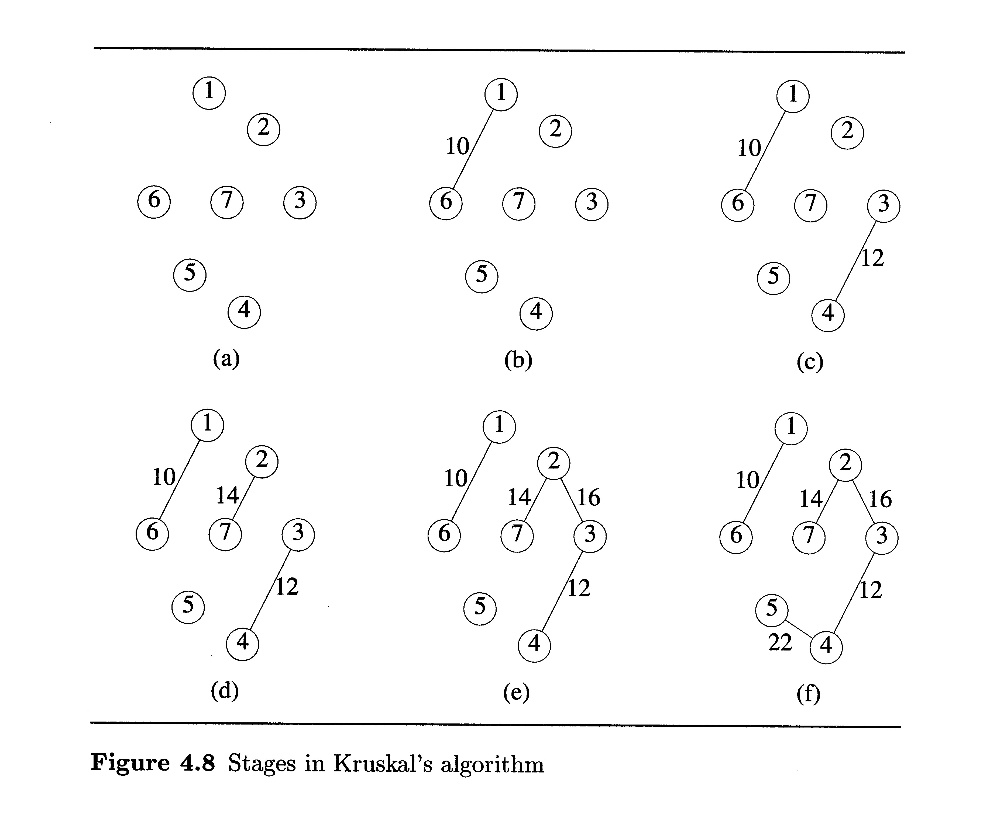
Kruskal 알고리즘의 예

Slide 9
Prim의 알고리즘
트리 T에 인접한 간선들 중 T와 사이클을 형성하지 않는 최소 비용 간선 (u, v)를 구해 T에 추가한다. T에 n-1 개의 간선이 포함될 때까지 이러한 추가 단계를 반복한다. (초기에 T의 정점 집합은 하나의 정점만을 포함한다.)
알고리즘
// G가 최소한 하나의 정점을 가진다고 가정.
TV = {1}; // 정점 1로 시작. 간선은 비어있음.
for(T=Ø ; T의 간선수가 n-1보다 적음; (u,v)를 T에 추가)
{
u ∈ TV이고 v ¬∈ TV인 최소 비용 간선을 (u,v)라 함;
if (그런 간선이 없음) break;
v를 TV에 추가;
}
if (T의 간선수가 n-1보다 적음) cout << "신장트리 없음" << endl;
시간복잡도: O(n²)

Slide 10
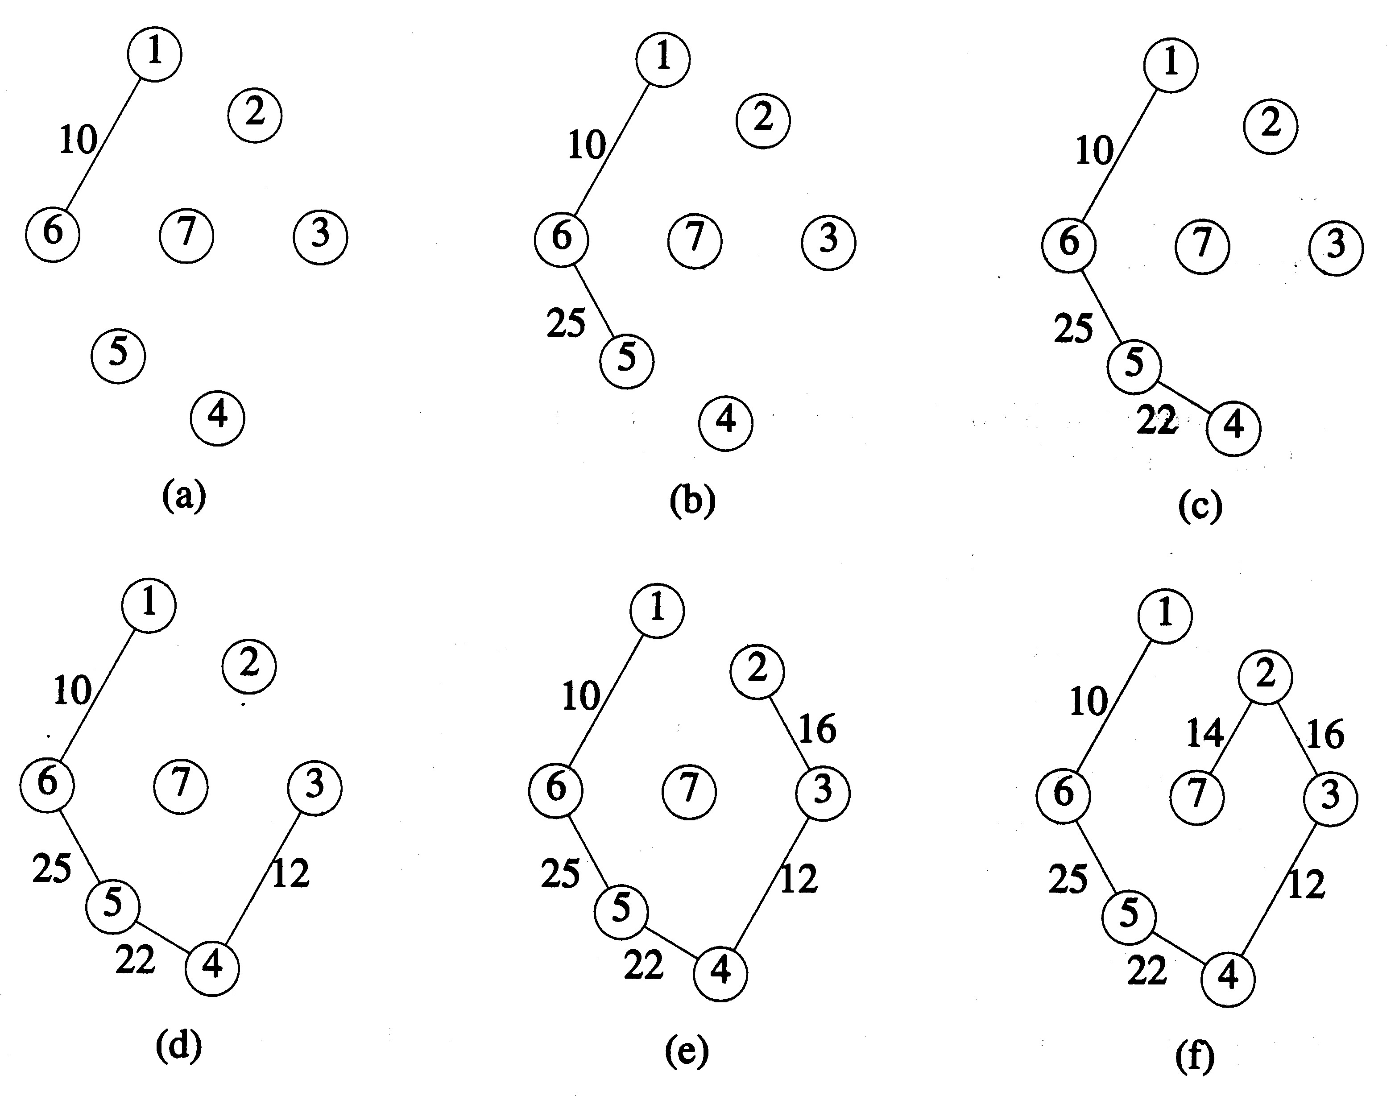
Prim 알고리즘의 예

Slide 11
4.2 단일 출발지 최단-경로
가중치 그래프, 출발지(source), 목적지(destination), 방향그래프
최단 경로 문제:
  단일 출발지/모든 종점(간선의 길이가 양수일 경우)
  단일 출발지/모든 종점(일반적일 경우)
  모든 쌍의 최단 경로
여기서는 단일 출발지/모든 종점(양수인 경우) 만을 생각
  “A 에서 B 로 가는 최단 경로와 최단 비용이 무엇인가?” 를 포함
  Dijkstra 알고리즘

Slide 12
최단 경로의 예
출발 정점: 0
45
0
50
1
10
2
Path
Length
30
1) 0, 3 10
10
20
15
20
35
2) 0, 3, 4 25
3) 0, 3, 4, 1 45
3
4
5
4) 0, 2 45
15
3
(
a)
그래프
(
b)
0
에서부터
최단
경로

Slide 13
욕심쟁이 방법
출발점 v 를 포함하여 이미 최단 경로가 발견된 정점들의 집합을 S라 하자. 정점 w가 S에 속하지 않을 때, dist[w]를 v에서 시작하여 S에 있는 정점들만을 거쳐 w까지의 최단 경로의 길이라 하자.
만일 다음으로 짧은 최단 경로가 정점 u 까지의 경로라면 v에서 u로의 경로는 오직 S에 속한 정점들만을 통하게 된다.
이때 이 경로는 v에서 u까지의 최단 경로가 되어야만 한다. (그렇지 않으면 모순)
여기서 선택된 정점 u 는 S의 원소가 된다. 이때 v 에서 시작하여 S에 있는 속하지 않은 w 까지의 최단 경로의 길이는 감소할 수 있다(이유: u가 새로 S에 추가되었기 때문)
따라서 u 를 거쳐서 w 로 갈 경우를 현재의 dist[w]와 비교하여 더 작을 경우 dist[w]를 갱신하여야만 한다.
즉, dist[w] = min { dist[w], dist[u]+length[u, w] },
단 w는 S에 포함 안된 정점
v
S
u

Slide 14
0 1 2 3 4 5
0 | 0 50 45 10 ∞ ∞
1 | ∞ 0 10 15 ∞ ∞
2 | ∞ ∞ 0 ∞ 30 ∞
3 | 20 ∞ ∞ 0 15 ∞
4 | ∞ 20 35 ∞ 0 ∞
5 | ∞ ∞ ∞ ∞ 3 0
dist min{ ∞, 10+15 }
S 선택 정점(u) 0 1 2 3 4 5
----- --------- -------------------
0 50 45 10 ∞ ∞
0 3 0 50 45 10 25 ∞
0, 3 4 0 45 45 10 25 ∞
0, 3, 4 1 0 45 45 10 25 ∞
0, 1, 3, 4 2 0 45 45 10 25 ∞
0, 1, 2, 3, 4
min{ 50, 25+20 }

Slide 15
최단경로(lec6-1)
1 void ShortestPath(int n, int v)
2 // dist[j],0 ≤ j< n은 n개의 정점을 가진 방향 그래프 G에서 정점 v로부터 정점 j 까지
3 // 의 최단 경로 길이로 설정됨. 간선의 길이는 length[j][j]로 주어짐.
4 {
5 for (int i=0; i<n; i++) {s[i] = false; dist[i] = length[v][i]; }// 초기화
6 s[v] = true;
7 dist[v] = 0;
8 for (i=0; i<n-2; i++) { // 정점 v로부터 n-1개 경로를 결정
9 int u = choose(n); // choose는 dist[u] = minimum dist[w]인 u를 반환
10 // (여기서 s[w]=FALSE)
11 s[u] = true;
12 for (int w=0; w<n; w++)
13 if(!s[w])
14 if(dist[u] + length[u][w] < dist[w])
15 dist[w] = dist[u] + length[u][w];
16 } // for(i=0; ...)의 끝
17}

Slide 16
분석: 8행의 for 루프는 n-2번 실행
for 루프 내의 9행은 최대 n 번 실행, 그리고 12번행 역시 최대
n 번 실행, 따라서 O(n²) 시간 걸린다.
간선이 음의 길이를 가질 때, 프로그램이 정확히 작동하지 않을 수 있다.
정점 2까지의 길이는 dist[2]=5 이지만 실제 2가 최단 경로의 길이이다.
5
7
-5
0
1
2

